Slide 1
the floor is javaxsmskkal<Tht
Melanie Svab, Rohail Gondal, Dennis Grunenberg, Natasha Dudler
Gruppenname: Eiländers
f

Slide 2

Spielbeschreibungxsmskkal<Tht
Flächenfärben
Münzen finden
Erdbeben / Überschwemmung
Punkte sammeln

Slide 3
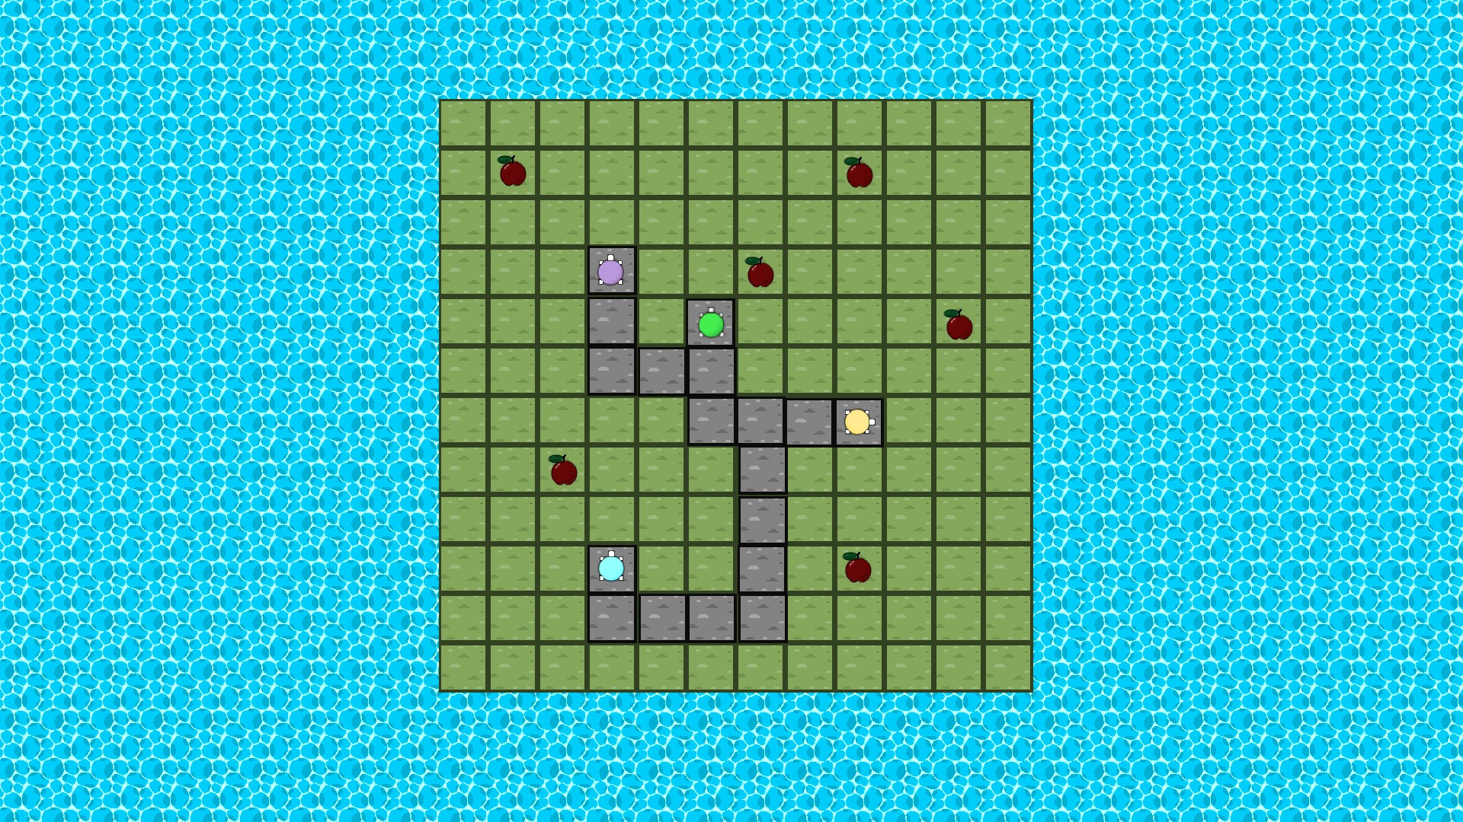

Slide 4
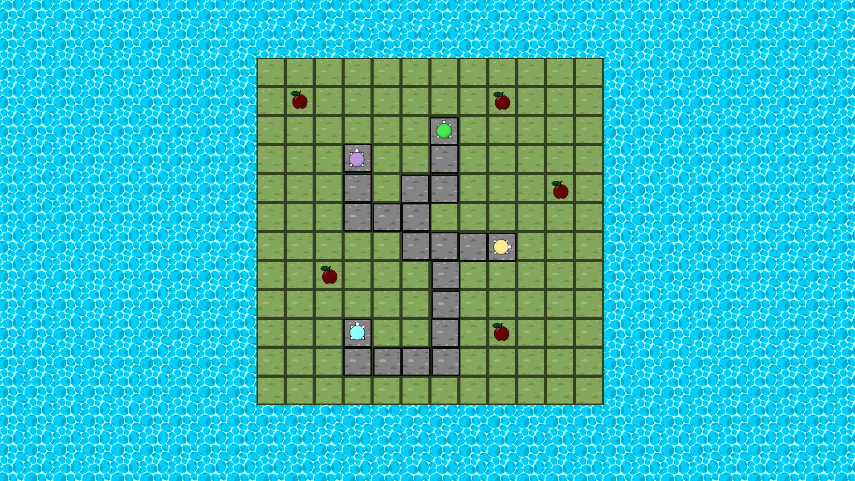

Slide 5
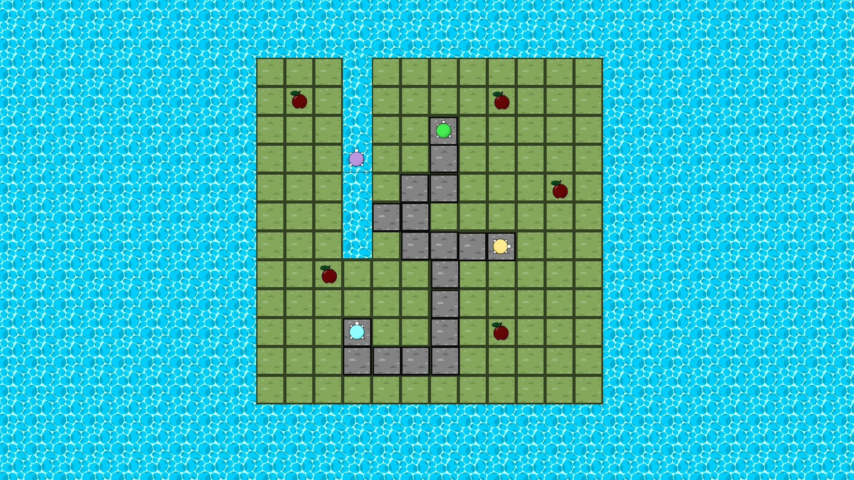

Slide 6
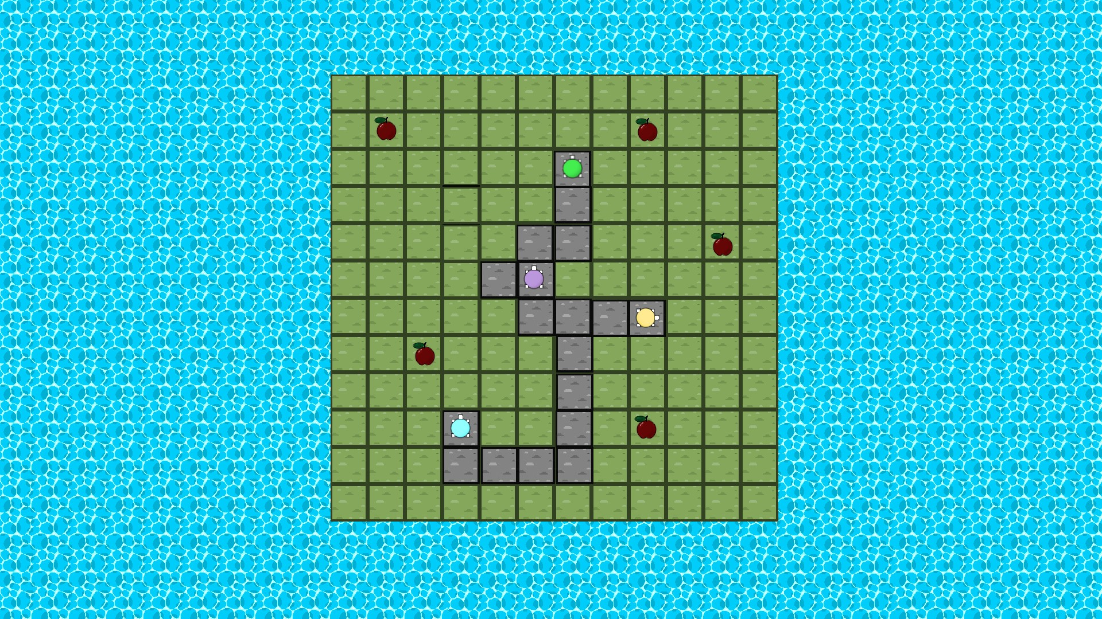

Slide 7
Anforderungen: Spielxsmskkal<Tht
Methoden für Schildkröte (Münzen, Konsequenz Erdbeben, etc)
Methoden für Erdbeben / Überschwemmung
rundenbasiert

Slide 8
Server / Clientxsmskkal<Tht
Hoch, runter, rechts, links
Zuschauen, beitreten, austreten
Knopfkombination fürs Würfeln
Server gibt nicht mögliche Schritte an (“Weg nach links ist von Wasser versperrt”)

Slide 9
Projektplan / organisationxsmskkal<Tht
Verantwortung:
Server: Melanie, Dennis
Client: Natasha, Rohail
Graphisches: Melanie, Natasha
Spielverlauf: Dennis, Rohail

Slide 10
Kurz zusammengefasstxsmskkal<Tht
Notes:
brauchen

